Slide 1


Испытательный центр для натурных испытаний машин, материалов и технологий в условиях криолитозоны и экстремально низких температур
Северо-Восточный федеральный университет имени М.К. Аммососова
Автодорожный факультет
НТК «Арктика – территория инноваций»
декабрь, 2020 г.

Slide 2
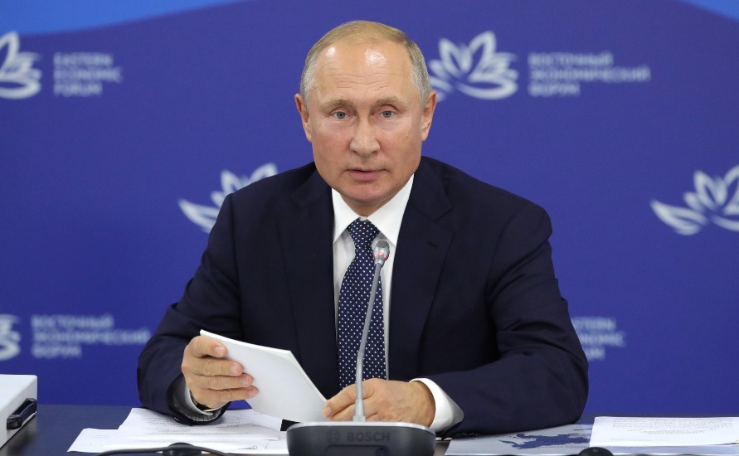
Для комплексного развития региона, для решения уникальных, нестандартных задач в высоких широтах нам нужна мощная научная кадровая технологическая база.
Мы уже приступили к созданию в регионах страны научно-образовательных центров, которые интегрируют возможности университетов, исследовательских институтов, бизнеса, реального сектора экономики.
Такой центр обязательно будет и в одном из наших арктических регионов. И должен обеспечить как развитие фундаментальной науки, так и решение прикладных практических задач освоения Арктики
Владимир Путин
Президент Российской Федерации
2
ООО «Испытательный полигон СВФУ»

Slide 3
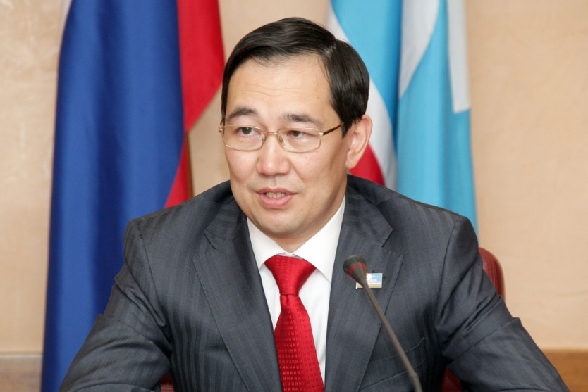
Сохранение и развитие Арктики во многом связано с её хрупкой экологией, с глобальными климатическими изменениями на планете. Арктический вопрос по своему масштабу и значению выходит за пределы циркумполярного мира.
Сегодня всё больше зарубежных стран, которые географически расположены далеко от Севера, проявляют государственный интерес к Арктике.
Айсен Николаев
Глава Республики Саха (Якутия)
3
ООО «Испытательный полигон СВФУ»

Slide 4
Нормативные документы
Стратегия развития Арктической зоны Российской Федерации и обеспечения национальной безопасности на период до 2020 г. Утверждена Президентом Российской Федерации 20 февраля 2013 г.
Об утверждении государственной программы Российской Федерации «Социально-экономическое развитие Арктической зоны Российской Федерации» : Постановление Правительства от 21 апреля 2014 г. № 366 (ред. Постановление Правительства от 31 августа 2017 г. № 1064. Срок реализации госпрограммы продлен до 2025 года).
Федеральный закон Российской Федерации от 29.12.2014 N473-ФЗ «О территориях опережающего социально-экономического развития в Российской Федерации».
Постановление Правительства Российской Федерации от 21.08.2015 №877 «О создании территории опережающего социально-экономического развития «Индустриальный парк «Кангалассы».
4
ООО «Испытательный полигон СВФУ»

Slide 5
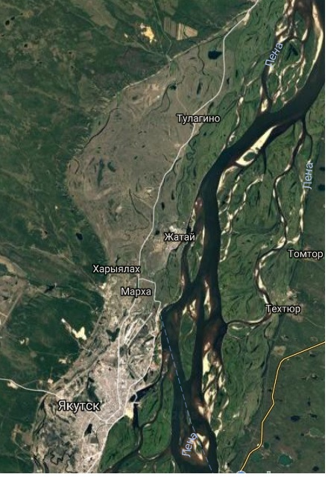
Размещение полигона
Расстояние от центра Якутска:
40 км
Время в пути от центра Якутска:
45 мин
Площадь полигона:
72.3 га (площадка 1 «Полигон»);
4 942 m² (площадка 2 «Капитоновка».
Объекты комплекса:
Площадка 1 «Полигон»: трассы, здание технического центра;
Площадка 2 «Капитоновка»: гараж спецтехники, центр сервисного обслуживания техники.
5
ООО «Испытательный полигон СВФУ»

Slide 6
комплекс «Испытательный полигон СВФУ»
испытательный полигон (площадка 1 «Полигон»);
гараж спецтехники (площадка 2 «Капитоновка»);
технический центр (площадка 1 «Полигон»);
центр сервисного обслуживания
клиентов (площадка 2 «Капитоновка»).
6
ООО «Испытательный полигон СВФУ»

Slide 7
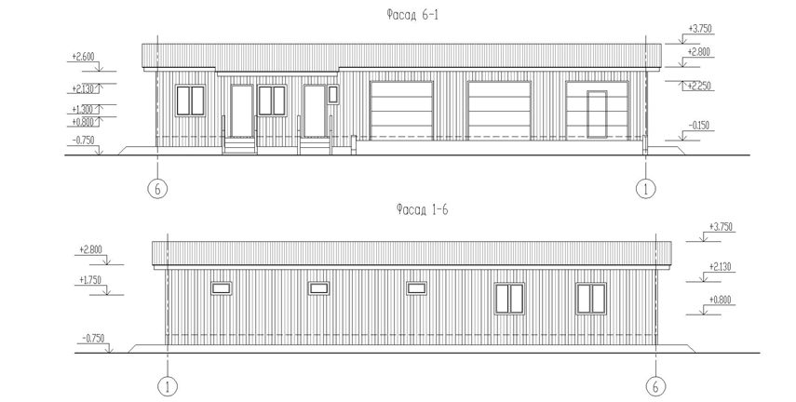
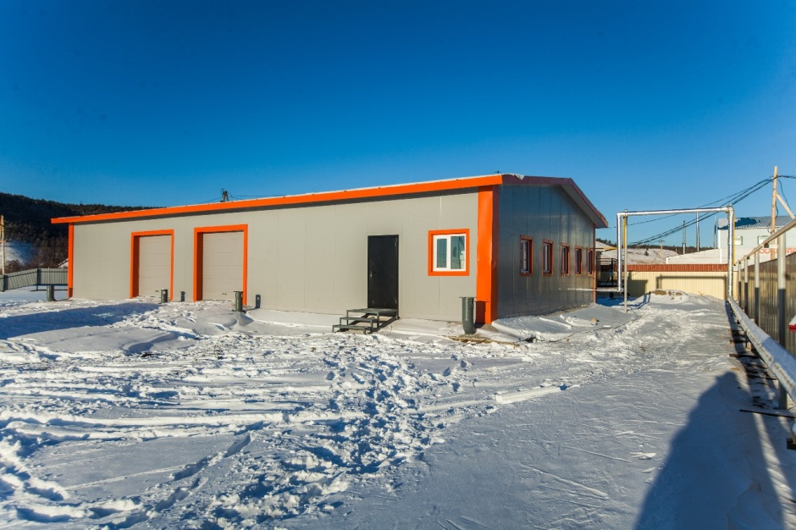
«Центр сервисного обслуживания техники»
Территория закрытая, охраняемая.
Может использоваться для хранения машин (до 5-6 единиц), технического обслуживания машин при проведении динамических низкотемпературных тестов на снеговых и ледовых треках полигона.
Внутри здания имеются:
офис, помещения для отдыха и приема пищи, душ, туалет.
Интернет – мобильный 4G.
Размер гаража – прибл. 12х12.
Имеется шиномонтажное оборудование.
7
ООО «Испытательный полигон СВФУ»

Slide 8
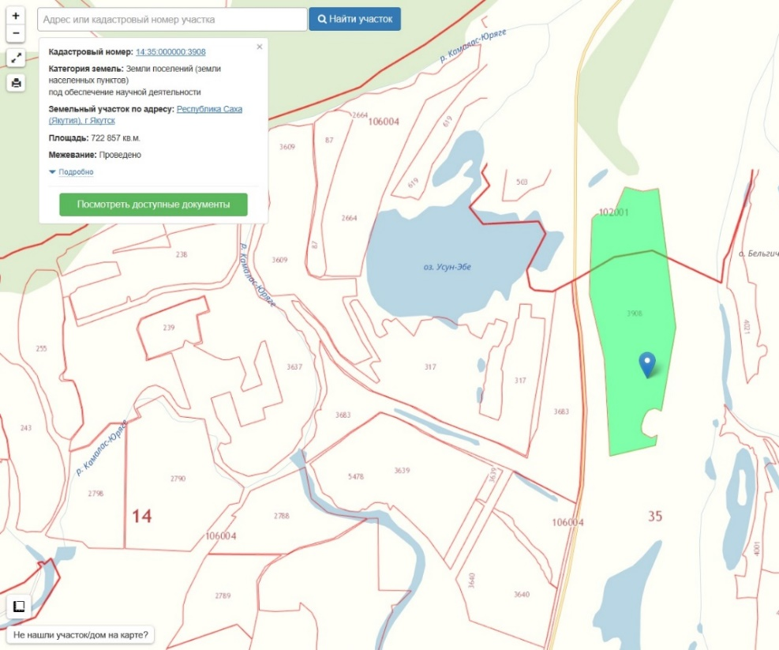
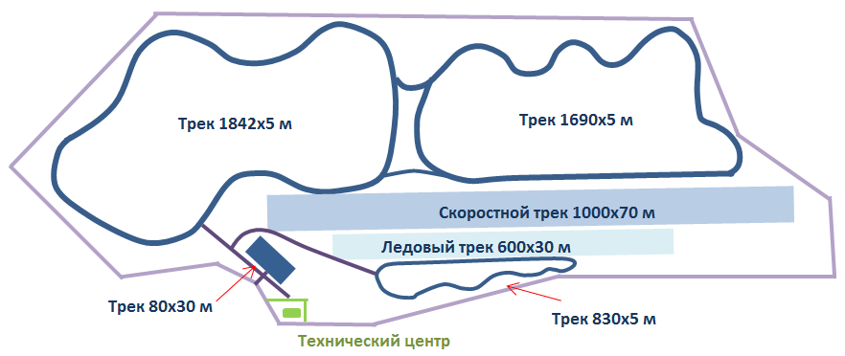
Испытательный полигон в с. Кангалассы
На испытательном полигоне имеется возможность проведения динамических тестов на снеговых (1700х5 криволинейный, 1000х20 прямой) и ледовых треках (700х5 криволинейный, 150х30 прямой).
8
ООО «Испытательный полигон СВФУ»

Slide 9
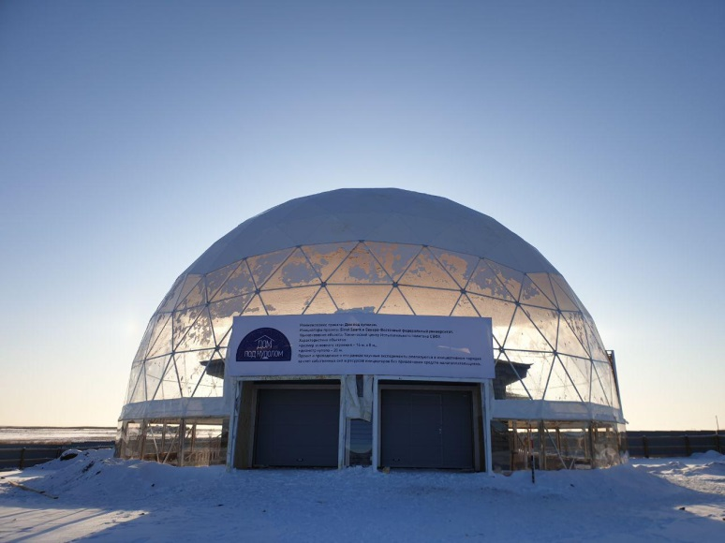
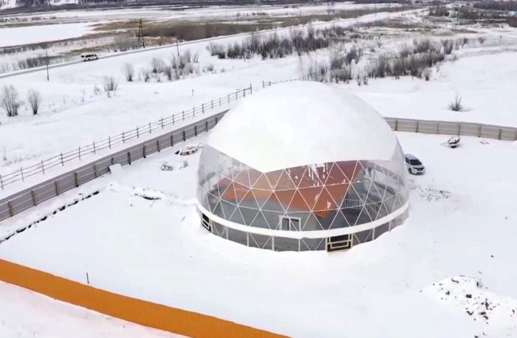
Купольные технологии
Проект «Купол» является совместным научным исследованием СВФУ и группы компании «Синет», реализуемым на паритетных началах в качестве инициативной темы с перспективными и многообещающими ожидаемыми результатами, и новыми знаниями. Планируется осуществление масштабного эксперимента по созданию микро имитационной модели жилого дома под куполом для оценки влияния куполов на состояние вечно мерзлых грунтов, тепло- и энергоэффективность жилых зданий и для изучения надежности купольной конструкции, комфортности проживания, здоровья и психофизического состояния людей
7
9
ООО «Испытательный полигон СВФУ»

Slide 10
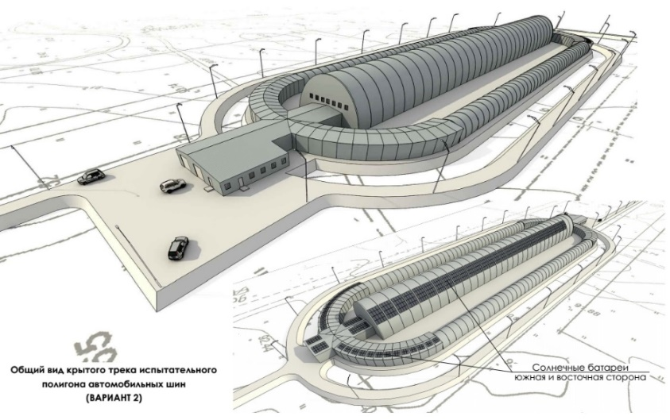
Крытый трек
В перспективе планируется создание закрытого низкотемпературного трека для создания благоприятных испытательных условий (температурного отрезка от -5 до -15 °С) в течение всего года
6
ООО «Испытательный полигон СВФУ»
10

Slide 11
Сравнение длительности сезона
Длительность сезона для тестирования автомобильных шин и среднемесячные температуры по итогам 2016 года, °C
Полигон | I | II | III | IV | V | VI | VII | VIII | IX | X | XI | XII
г. Якутск, РФ | -36 | -36 | -15 | -1 | +9 | +18 | +19 | +15 | +9 | -6 | -24 | -32
Ванака, Новая Зеландия | +16 | +19 | +14 | +11 | +6 | +4 | +2 | +3 | +8 | +10 | +11 | +14
Ивало, Финляндия | -16 | -7 | -4 | +1 | +10 | +13 | +17 | +13 | +9 | +3 | -5 | -6
Швеция | -15 | -9 | -4 | 0 | +9 | +11 | +15 | +11 | +9 | +1 | -8 | -7
Канада | -19 | -23 | -14 | -7 | +9 | +16 | +19 | +16 | +8 | -1 | -5 | -19
Аляска, США | -13 | -11 | -9 | +5 | +14 | +19 | +19 | +17 | +9 | -1 | -13 | -18
Норвегия | -11 | -6 | -2 | +3 | +10 | +10 | +15 | +12 | +10 | +3 | -3 | -2
Примечание: в г. Якутске имеется возможность строительства круглогодичного полигона с учетом вечной мерзлоты территории, планируется изготовление искусственного снега и введение дополнительных направлений испытаний: испытание вездеходной техники, машин и материалов.
11
11
ООО «Испытательный полигон СВФУ»

Slide 12
Научно-техническое сотрудничество
АО «Автоваз»;
Федеральный испытательный центр «Вершина»;
ООО «АвиаТОиР»»;
АО «Брянский автомобильный завод» (концерн «Алмаз-Антей»);
ООО «Зенит»;
Торгово-промышленной палатой Республики Саха (Якутия).
12
ООО «Испытательный полигон СВФУ»

Slide 13
Технические испытания и научная деятельность
1. Комплексные наземные испытания:
- Научно-исследовательские работы, опытно-конструкторские разработки;
- Экспериментальные исследования;
- Заводские доводочные и приемочные испытания, опытно-промышленная эксплуатация.
2. Натурные полигонные испытания принимаемых в эксплуатацию образцов автомобильных шин и техники.
3. Стендовые испытания резинотехнических изделий и дорожных покрытий с осуществлением мониторинга и режимных наблюдений.
4. Испытания устойчивости и прочности конструктивных слоев покрытий аэродрома с подбором составов.
13
ООО «Испытательный полигон СВФУ»

Slide 14
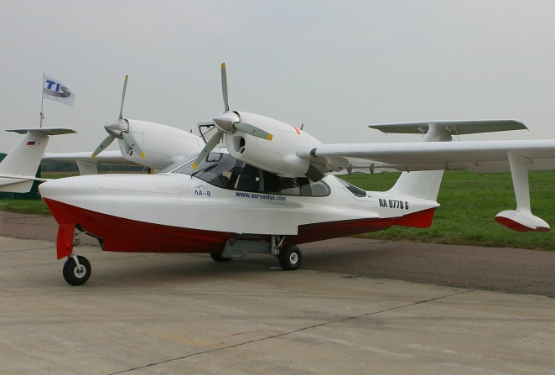
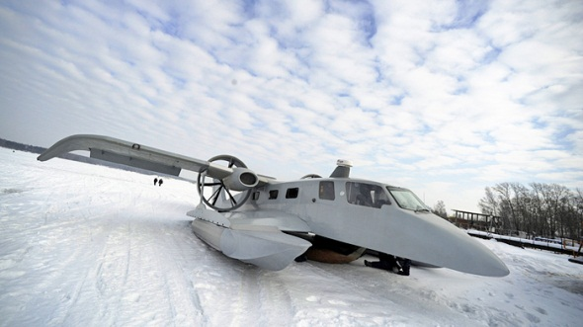
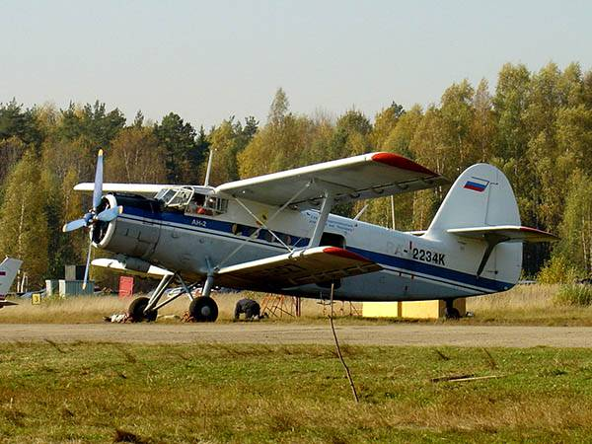
Проведение испытаний летательных аппаратов
в рамках настоящего проекта предполагается проведение комплексных испытаний самолетов-амфибий ЛА-8, экранопланов Арктика-1 и испытаний компонентов и зимнего оборудования на существующие летательные аппараты, включая Ан-2.
14
6
ООО «Испытательный полигон СВФУ»

Slide 15
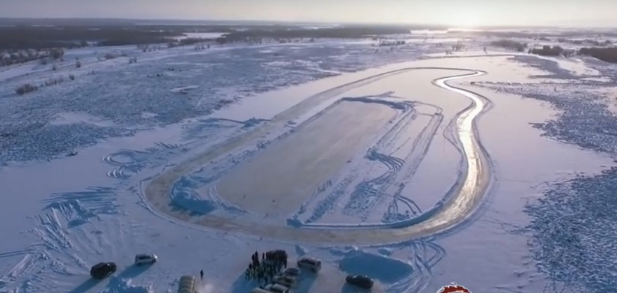
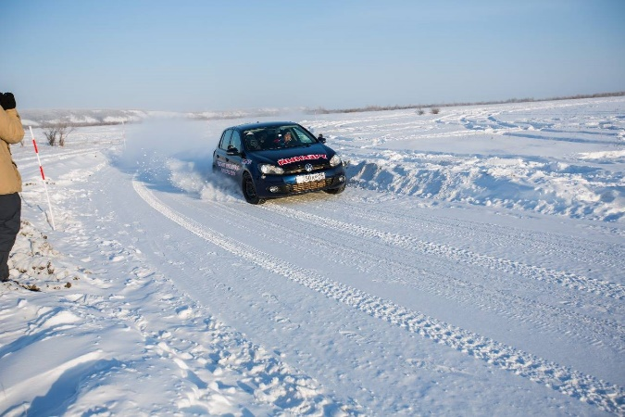
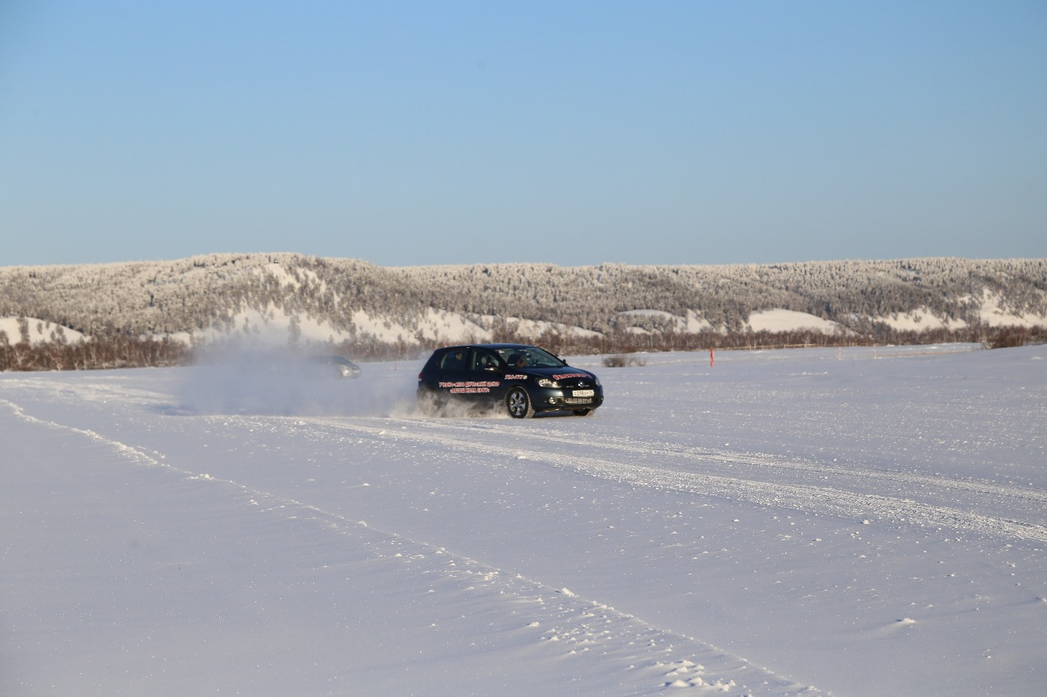
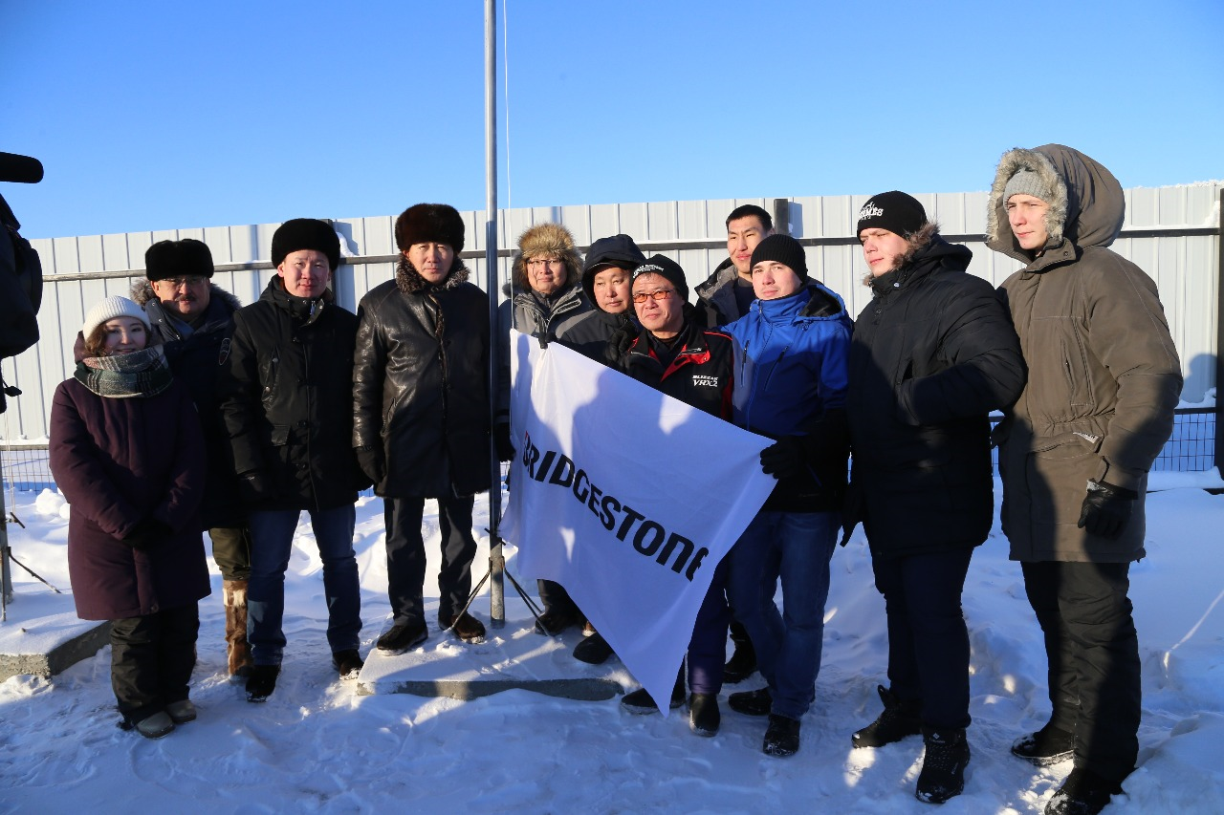
Зимние испытания – 2019, 2020.
15
ООО «Испытательный полигон СВФУ»

Slide 16

ФГАОУ ВО «Северо-Восточный федеральный университет
имени М.К. Аммосова»
Автодорожный факультет
Испытательный полигон СВФУ
Контактная информация
Филиппов Дмитрий Васильевич,
кандидат экономических наук, декан Автодорожного факультета,
научный руководитель проекта
e-mail: fil_dv@mail.ru
Ноев Иван Иванович,
кандидат технических наук доцент кафедры
«Машиноведение» Автодорожного факультета
директор ООО «Испытательный полигон СВФУ»,
e-mail: noev56@mail.ru

Slide 17
Благодарю за внимание!
ООО «Испытательный полигон СВФУ»

